Slide 1
漢語方言語區
香港開源年會
趙惟倫 <bluebat@member.fsf.org>
2014年3月29日
Notes:
大家好，我是趙惟倫，網路暱稱是bluebat
很高興今天有這個機會和各位分享漢語方言語區所面臨的問題以及目前的進展。

Slide 2
多語言版本
封閉原始碼作業系統
開放原始碼作業系統
傳統字漢語
简化字汉语
傳統字漢語
简化字汉语
English
Français
日本語
한국어
Deutsch
Español
Tiếng Việt
ภาษาไทย
⋮
English
Français
日本語
한국어
Deutsch
Español
Tiếng Việt
ภาษาไทย
Notes:
同時支援多種語言，一直是開放原始碼作業系統的優點之一。如果你手上的作業系統是英語介面，那麼當你想要使用漢語介面時，不需要再去安裝一套新的作業系統，只要簡單設定一下就可以使用，甚至同一套系統的不同使用者，還可以依照個人的偏好分別設定不同的語言介面。
如果使用的是封閉原始碼作業系統，就算你能花錢買到所有想要的語言版本，安裝在同一臺機器上也不是件容易的事，通常也沒有辦法共用軟體，甚至沒有辦法分享資料。萬一它根本不支援你的語言，那麼要它忽略商業考量而為你打造一個特別的版本，就真的是一件不可能的任務了。

Slide 3
語區名稱
US (美國)
UK (英國)
DE (德國)
CN (大陸)
HK (香港)
TW (臺灣)
en (英語)
de (德語)
zh (中文)
Cyrl (西里爾字母)
Latn (拉丁字母)
UTF-8 (utf8)
語言代碼_國家或地區代碼[@文字選擇][.編碼方式]
en_US
en_UK
de_DE
zh_CN.UTF-8
zh_HK.UTF-8
zh_TW.UTF-8
Notes:
目前開放原始碼作業系統中最普遍的語言支援架構，是沿用底層GLIBC所定義的語區(locale)設定。語區的名稱是由以下幾個部分所組成：
其中，語言代碼是必要的項目，依照國際標準ISO 639-1, 639-2, 639-3的定義，
國家或地區代碼也是必要的項目，依照國際標準 ISO 3166-1的定義，使用時必須加上底線符號然後接在語言代碼後面。
文字代碼是少見的選用項目，最常出現的形式是@符號加上latin表示以拉丁字母轉寫的版本。
編碼方式也是選用的項目，預設為目前通用的 UTF-8(八位元萬國碼變換格式)。
經由這些部分的組合，實際上使用的語區設定如下。其中zh_*之所以要特別標明UTF-8，是為了要與哪些曾經普遍使用的本地編碼表示區別。

Slide 4
語區設定
檔案來源：https://sourceware.org/git/?p=glibc.git;a=blob;f=localedata/locales/zh_TW
comment_char %
escape_char /
%
% Chinese language locale for Taiwan R.O.C.
% charmap: BIG5-CP950
%
% Original Author:
% Ming-Che Chuang
% PPE of NTU, Taiwan, ROC
%
% Currently Maintained by:
% Yuan-Chung Cheng
% platin@ms31.hinet.net
% Tung-Han Hsieh
% thhsieh@linux.org.tw
%
% Reference: http://wwwold.dkuug.dk/JTC1/SC22/WG20/docs/n690.pdf
LC_IDENTIFICATION
title "Chinese locale for Taiwan R.O.C."
source ""
address ""
contact ""
email "bug-glibc-locales@gnu.org"
tel ""
fax ""
language "Chinese"
territory "Taiwan R.O.C."
revision "0.2"
date "2000-08-02"
%
category "zh_TW:2000";LC_IDENTIFICATION
category "zh_TW:2000";LC_CTYPE
category "zh_TW:2000";LC_COLLATE
category "zh_TW:2000";LC_TIME
category "zh_TW:2000";LC_NUMERIC
category "zh_TW:2000";LC_MONETARY
category "zh_TW:2000";LC_MESSAGES
category "zh_TW:2000";LC_PAPER
category "zh_TW:2000";LC_NAME
category "zh_TW:2000";LC_ADDRESS
category "zh_TW:2000";LC_TELEPHONE
category "zh_TW:2000";LC_MEASUREMENT
END LC_IDENTIFICATION
LC_CTYPE
copy "zh_CN"
END LC_CTYPE
LC_COLLATE
copy "iso14651_t1"
END LC_COLLATE
LC_MONETARY
: :
: :
END LC_MONETARY
LC_NUMERIC
: :
: :
END LC_NUMERIC
LC_TIME
: :
: :
END LC_TIME
LC_MESSAGES
: :
: :
END LC_MESSAGES
LC_PAPER
: :
: :
END LC_PAPER
LC_TELEPHONE
: :
: :
END LC_TELEPHONE
LC_NAME
: :
: :
END LC_NAME
LC_ADDRESS
: :
: :
END LC_ADDRESS
LC_MEASUREMENT
: :
: :
END LC_MEASUREMENT
Notes:
因此，當我們希望作業系統支援某種語區時，首要的條件就是在GLIBC中包含了那種語區的設定。
其實所謂的設定就是一個對應語區名稱的純文字檔案，內容包括了許多不同的區段，分別用來設定語區的各種性質，以zh_TW為例，目前的設定檔案內容就像這樣：
GLIBC會將設定資料編譯為二進位格式，以加快實際使用時的存取速度。

Slide 5
環境變數
> locale
LANG=zh_TW.UTF-8 #預設值
LC_CTYPE="zh_TW.UTf-8" #字元類型
LC_NUMERIC="zh_TW.UTF-8" #數字
LC_TIME="zh_TW.UTF-8" #時間
LC_COLLATE="zh_TW.UTF-8" #排序
LC_MONETARY="zh_TW.UTF-8" #貨幣
LC_MESSAGES="zh_TW.UTF-8" #訊息
LC_PAPER="zh_TW.UTF-8" #紙張
LC_NAME="zh_TW.UTF-8" #人名
LC_ADDRESS="zh_TW.UTF-8" #地址
LC_TELEPHONE="zh_TW.UTF-8" #電話
LC_MEASUREMENT="zh_TW.UTF-8" #測量
LC_IDENTIFICATION="zh_TW.UTF-8" #識別
LC_ALL= #強制值
Notes:
作業系統啟動時會將想要使用的語區名稱設定給環境變數LANG，讓它成為實際作用的環境變數的預設值。如果想要強制設定這些性質的值，除了個別設定之外，也可以經由LC_ALL變數來統一設定。
實際使用到個別性質的時候，如果沒有名稱完全符合的語區設定，軟體通常會自動尋找較短格式的權宜名稱。例如，找不到專門為zh_TW.UTF-8製作的訊息翻譯檔時，就會嘗試使用zh_TW目錄下的翻譯檔。

Slide 6




維基百科支援
hak.wikipedia.org
zh-classical.wikipedia.org
zh-yue.wikipedia.org
Notes:
不過，有少數桌面應用軟體與部分網頁應用軟體，在設定介面訊息的語言時，並不完全依照這個規則。
有些會以zh-tw或zh-hant來替代zh_TW的名稱。即使是維基百科所支援的語言，命名的規則也沒有什麼一致性。

Slide 7
既有成果
語區設定
貢獻者
zh_CN
zh_HK
zh_SG
zh_TW
nan_TW@Latn
yue_HK
Yong Li
Kentaroh Noji
Tetsuji Orita
Ming-Che Chuang
Yuan-Chung Cheng
Tung-Han Hsieh
Arne Goetje
Chunshek Chan
Notes:
既有漢語相關語區設定包括了：
而在此我想要先特別感謝這些貢獻者：
如果沒有他們當初辛勞的成果，也許我們現在就連基本的輸入、顯示都無法實作，更不用談介面訊息或是列印輸出了。
舊版GLIBC已經支援的漢語語區中，目前只有zh_CN與zh_TW被普遍使用，而比較近期加入的nan_TW@latin與yue_HK正好透露出漢語語區所面臨的問題。

Slide 8
ISO 639
資料來源：http://www-01.sil.org/iso639-3/
documentation.asp?id=zho
zhx
zho
ISO 639-1
zh
ISO 639-2
漢語
gan, hak, czh, cjy, wuu, cmn, mnp, cdo, nan, czo, cpx, lzh, hsn, yue
ISO 639-3
Notes:
ISO 639 標準開始製定時是想利用兩碼英文字母，來為世界上的語言編碼。但是由於編碼空間太小、對於語言的研究也不完備，因此產生了許多問題。尤其是整個漢語都以zh來概括，但是它的原意表示為「中文」，前一個字是有政治意涵的籠統稱呼，後一個字則僅指書面形式。
後來將原本的ISO 639標準改稱為ISO 639-1，另外又製定了三碼的ISO 639-2, 639-3以補其不足。
ISO 639-1中的zh在ISO 639-3中對應到zho，之下又分成14種內含語言：

Slide 9
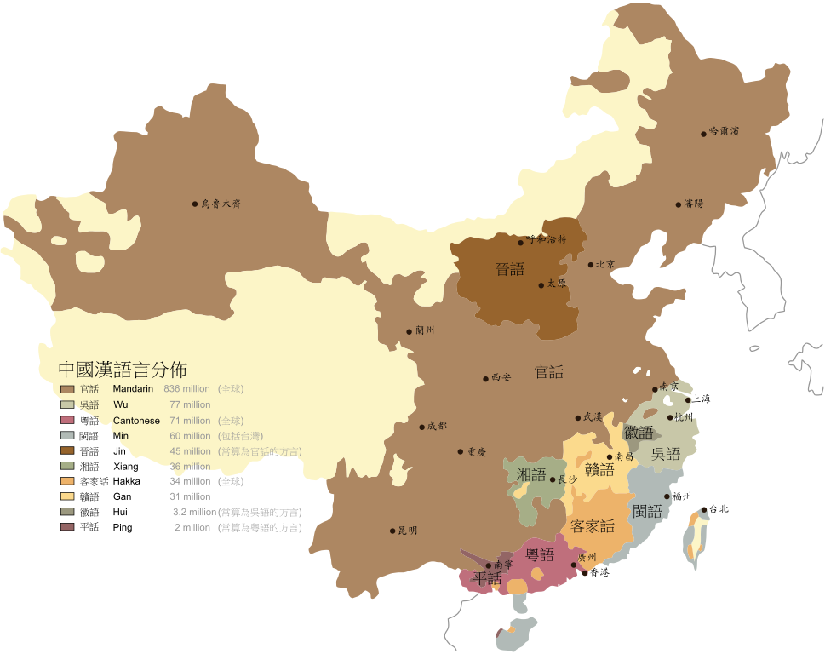
漢語方言
資料來源：http://zh.wikipedia.org/wiki/漢語方言
Notes:
漢語在語言學分類上屬於漢藏語系-漢語族，對於這類大語言(macrolanguage)而言，內含語言彼此之間的差異程度，實際上已經達到個別語言的層級，甚至認為應該將所有閩語歸類於提升層級後的閩語族。但是由於歷史與政治的因素，這些語言都被定位為單一語言「漢語」之下的方言。

Slide 10
數位滅絕
噼
鈪
䖳
㾪
㧒
䘼
㔊
䩃
㾀
䬺
㗼
㧯
㜮
㜺
䁯
㝩
䘆
㬹
㓾
㐁
捾
癀
嫲
𡟓
𢫦
𡳞
𠖄
𢳆
𣛮
𧊅
迌
刣
鈪
嬤
吂
仝
癧
蜱
衁
坔
哋
媠
搝
嫲
桊
嘅
嬤
囝
衁
仝
煏
喐
乜
唔
冇
噍
晡
癀
梘
鈪
撳
嚟
佢
羴
𥺆
𢳆
𣛮
𧊅
喐
挵
喺
炣
睇
癀
哯
撦
諗
囝
咩
嬤
槺
僫
箸
凭
哶
靗
啱
𨑨
檨
搵
鈪
靗
啱
溚
羴
挱
衁
刣
鍫
囝
噼
諗
槺
樋
羴
噍
刓
撳
嘅
晡
靚
咗
嘢
梘
臊
炣
啩
檨
挵
冇
癧
嘅
諗
嚟
睇
仝
僫
乜
嬤
咁
梘
袂
喺
媠
噉
迌
啲
吂
咩
鍫
凭
𡜵
𠊎
𠲿
𡟓
𢫦
𡳞
𠖄
𥺆
𢳆
𣛮
𧊅
睇
靗
剳
鑥
𣛮
𧊅
搝
唞
撦
樋
咗
嘅
嫲
靗
乜
諗
檨
攞
鍫
靚
哊
腈
鈪
噍
哯
迌
唔
靗
哊
噉
炣
刓
搝
唞
哯
咁
咩
靚
煏
嘅
揢
臊
仝
攞
咗
撳
挱
晡
臊
咁
哯
捾
靗
坔
唞
炣
僫
剳
胿
嬤
樋
媠
咗
胿
袂
腈
喐
衁
刓
癧
揢
啲
煏
嘢
揬
㗼
㧯
㜮
㜺
䁯
㝩
䘆
㬹
㓾
㐁
噼
𢳆
𣛮
𧊅
槺
蝱
坔
囝
啲
吂
咩
鍫
凭
僫
捾
哋
搝
羴
檨
袂
煏
蕒
唔
鑥
搵
攞
仝
靗
溚
煏
唔
凭
癀
臊
撳
靚
捾
炣
囝
槺
蝱
羴
啲
哯
鈪
蕒
刣
晡
靚
咩
唞
挱
樋
刣
臊
溚
噼
哋
媠
冇
梘
哯
啩
箸
桊
枵
胿
嘈
啉
溚
炣
挱
煏
媠
噍
啩
檨
揬
唞
嚟
噼
炣
噉
哶
媠
嫲
檨
靗
袂
晡
揢
嘈
凭
揬
哊
喐
鍫
哯
桊
蜱
挱
吂
挱
哶
囝
乜
噉
桊
鍫
咩
啲
撦
刣
蜱
哋
溚
咗
撳
啩
仝
唞
鑥
𣍐
𨑨
𡢃
啲
吂
咩
鍫
凭
僫
捾
哋
搝
羴
檨
樋
媠
衁
咗
揬
嫲
咩
唔
佢
搝
揢
喐
鈪
攞
撳
捾
迌
剳
咁
諗
僫
坔
冇
槺
癀
咁
哋
哯
捾
蜱
佢
啉
凭
挵
撦
吂
揬
枵
揢
諗
喺
媠
嬤
嘈
蕒
嘈
桊
臊
啉
刣
啲
噍
槺
唔
撦
嚟
刓
胿
仝
嘢
啱
䖳
㾪
㧒
䘼
㔊
䩃
㾀
䬺
㗼
㧯
㜮
㜺
䁯
㝩
䘆
㬹
㓾
㐁
檨
唞
哋
嚟
胿
剳
噼
梘
啱
嘈
搝
哯
胿
嘅
樋
攞
囝
喐
啩
炣
鑥
搝
嘅
桊
啩
刣
睇
噼
鈪
諗
枵
槺
嘢
咩
啱
僫
箸
捾
啉
佢
撳
炣
檨
嚟
啲
吂
咩
鍫
凭
僫
捾
哋
搝
羴
檨
𨑨
𡢃
𢯩
𤆬
𩑾
𢪱
𥐵
𡜵
𠊎
𠲿
𡟓
𢫦
𡳞
𠖄
𥺆
𢳆
𣛮
𧊅
刣
癧
睇
攞
喺
衁
嘅
捾
哶
刣
靚
癀
桊
煏
嫲
哯
蝱
搝
佢
咗
嚟
撦
槺
哊
㾪
㧒
䘼
㔊
䩃
㾀
䬺
㗼
㧯
㜮
㜺
䁯
㝩
䘆
㬹
㓾
㐁
羴
䘼
㔊
䩃
䬺
㗼
㧯
㜮
㜺
䁯
㝩
䘆
㬹
㓾
㐁
炣
刓
哊
揢
㾀
䬺
㗼
㧯
㜮
㜺
䁯
㝩
䘆
㬹
㓾
㐁
鈪
蝱
諗
檨
癀
仝
𠊎
𠲿
𡟓
𢫦
𡳞
𠖄
𥺆
𢳆
𣛮
凭
諗
唔
啉
枵
唞
炣
搝
揬
撳
攞
刓
嫲
嘈
桊
哯
囝
咁
坔
啉
嚟
枵
迌
凭
胿
哊
癧
睇
腈
檨
乜
炣
槺
癀
媠
𠊎
𠲿
𡟓
𢫦
𡳞
𠖄
𥺆
𢳆
𣛮
𧊅
槺
胿
靗
腈
挱
挵
搝
喺
搵
鈪
仝
癧
Notes:
在資訊流通速度緩慢的時代，方言還能靠著地理上的分隔，在特定族群之中被保存下來。但是隨著網路世界的興起，少數主要語言在新環境中迅速取得了極大的優勢，而多數次要語言在網路世界中則完全被忽視。
對於漢語中次要的方言來說，即使以其中之一為母語的使用者人數，都超過世界上大多數其他語言，卻同樣面臨著數位滅絕的危險。而開放原始碼作業系統，也許是延續它們存在的惟一機會。

Slide 11
開發進展
GLIBC 2.19
補充漢語方言定義
Gan Chinese gan
Hakka Chinese hak
Huizhou Chinese czh
Jinyu Chinese cjy
Literary Chinese lzh
Mandarin Chinese cmn
Min Bei Chinese mnp
Min Dong Chinese cdo
Min Nan Chinese nan
Min Zhong Chinese czo
Pu-Xian Chinese cpx
Wu Chinese wuu
Xiang Chinese hsn
Yue Chinese yue
加入漢語方言語區
nan_TW 閩南語_臺灣
hak_TW 客家語_臺灣
cmn_TW 官話_臺灣
lzh_TW 文言_臺灣
Notes:
受限於講者本身的生活環境，只能先嘗試提交在臺灣較為熟悉的閩南語、客家語、官話以及文言等四種語區設定，目前已經隨著GLIBC 2.19版而釋出。
雖然nan_TW@latin已經存在，nan_TW是用來補充以漢字書寫閩南語的語區設定，也許能夠吸引到不同的志願者加入維護的行列。
客家語的母語使用者，一般而言具有比較強烈的語言保存意識，但是一直以來並不重視電腦作業系統這個領域，希望hak_TW能夠改變由封閉原始碼作業系統所造成的不可為印象。
cmn_TW的存在目前沒有實質上的功能，因為它與zh_TW的角色重疊，不過仍然有象徵上的意義，表示在語言的層面而言，官話與其他漢語方言的地位是平等的。
lzh_TW並非是由地理因素造成的方言，而是一種源自中古漢語的書面語。由於文言仍然具有相當數量的使用者基礎，因此被接納為大語言家族中的一分子。

Slide 12
後續工作
缺少語區設定的漢語方言
贛語、徽語、晉語、閩北語、閩東語、閩中語、莆仙話、
吳語、湘語、(平話)
漢語族之外的語族
藏緬語族、突厥語族、蒙古語族、侗台語族、苗瑤語族、
臺灣南島語族
資料的增補
既有語區設定修正
i18n (internationalization): 國際化
L10n (Localization): 本地化
Notes:
對於其他還沒有語區設定的漢語方言以及漢語族以外語族中的語言，例如：
如果想要在作業系統中實作，就需要先完成語區設定的工作才行。
當漢語方言具備了語區設定的基礎之後，還需要持續的修正與補充，因為語區的設定繁雜，而提交設定的人也未必是以該語言為母語的使用者。
接下來才能考慮這種語言的特殊輸入、輸出以及處理的需求，這些工作通常稱之為i18n。而與使用者息息相關的則是進一步的介面訊息翻譯工作，一般稱之為L10n。

Slide 13
閩南語介面示意
> echo $LANG
nan_TW.UTF-8
> date '+%x %A %r'
2015年05月01號 禮拜五 下晡 01點04分15秒
> hello
逐家好
> fortune
輸儂毋輸陣，輸陣歹看面
> ls
〇 一 二 三 四
> cat 空空
cat: 空空: 無這款的檔案抑是目錄
Notes:
關於閩南語介面，這裡展示了文字模式下日期時間的說法、文字的排序，以及一些軟體訊息輸出的例子。
不過在這個過程中，也為長久以來心中的一個疑問找到了解答：
當我尋求某一個概念的翻譯用詞時，常常會遇到在「口語/書面」用語或是「古代/流行」用語之間無法抉擇的狀況，後來發現許多問題的根源在於日常所用的漢語，事實上受到了許多方言的影響，其中也包括文言的影響。如果能夠讓各個方言的用語，回歸各個方言的語區，就能夠解決許多問題。

Slide 14
謝謝各位
敬請指教
簡報模板：資訊未來大自由(孫賜萍)
Notes:
謝謝各位。
如果有任何的建議或問題，都歡迎提出來共同討論。

